Slide 1


SecAppDev
Implementando serviços seguros com Node.js e TypeScript
Segurança em primeiro lugar
www.nascent.com.br

Slide 2
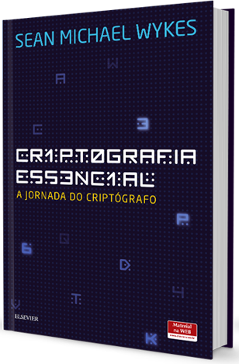
Sean Michael Wykes
British born and educated, living in Brazil since 1997
Masters Degree (’92) in Information Engineering from Southampton University
20+ years experience in design and development of systems and secure applications, based on technologies such as smart-cards and secure elements.
Author of “Criptografia Essencial - a Jornada do Criptógrafo” – Elsevier 2016.
https://CriptografiaEssencial.com.br

Slide 3
Node
?
Porque a Segurança é Importante

Slide 4
Onde o Node.js está sendo usado
Comandos e Processamento
Linha de comando, build, transpilação
Ferramentas, processamento
Servidor de Aplicações Web
Frameworks como Express e semelhantes,
servindo html, js, css + recursos
APIs e Web-services
Backend para web-apps, aplicativos mobile, dispositivos IoT. Arquiteturas de Microservices, etc
Embarcado
Dispositivos integrados rodando JS + Node.

Slide 5

“Javascript that scales”
TypeScript == JS para desenvolvedor C#
  Tipos, Classes, Interfaces
  Modules, Namespaces, imports
Transpilado
  Gera Javascript de vários sabores – ES3, 5, 6, 2018, ..
Bom para:
  Aplicações de média/grande porte
  Bibliotecas e APIs
  Desenvolvedores RAIZ

Slide 6

O que é um
Componente
Seguro
?

Slide 7
Tríade da Segurança da Informação
Tétrade
C
Confidencialidade
Confidentiality
I
Integridade
Integrity
+++
A
DisponibilidAde
Availability
+
T
RasTreabilidade
Traceability

Slide 8
Componentes x Segurança
Nível
0
Componente inseguro
Componente contém falhas ou funcionalidades que podem ser aproveitadas por uma parte maliciosa.
1
Componente que não é inseguro
Componente não contém bugs, falhas ou funcionalidades que podem ser aproveitadas por uma parte maliciosa.
2
+ possui features de segurança
Incluí funcionalidades explicitas que são necessárias para tornar o componente ou sistema seguro.
3
+ é um feature de segurança
Provê serviços de segurança, como criptografia, autenticação, autorização, validação, para outros componentes do sistema

Slide 9
Desenvolvimento Seguro
Processos de Desenvolvimento Seguro
Requisitos de Segurança, Design Seguro, Desenvolvimento de Código Seguro, Validação e Testes de Segurança, SecDevOps
Atividades Seguras
Incluir atividades novas relacionadas à Segurança, como a Modelagem de Ameaças, Revisão e Análise de Código e os Testes de Penetração
+
Mindset de Segurança
Pensar sobre Segurança ajuda a:
1) pensar melhor sobre a Solução e
2) desenvolver produtos melhores e mais seguros

Slide 10

Security
Thinking
para
Desenvolvedores

Slide 11
Security Thinking
“Security Thinking é a mentalidade, ou mind-set, de tornar segurança uma parte integral do processo de desenvolvimento de software e hardware, através de uma compreensão da importância, complexidade, sutileza e profundidade da Segurança Sistêmica”

Slide 12
As 5 Máximas do Security Thinking
Simplicidade
Encapsulamento
Equilíbrio
Desconfiança
Abertura

Slide 13
Os 4 Caminhos de Testes Seguros
1. FELIZ
2. INFELIZ
3.FALHA
4. HACKED
Condições
Normais
Condições
de Erro
Condições
Excepcionais
Condições Maliciosas

Slide 14
!
Chega de blah-blah-blah!
Vamos ver um
Sistema ‘Real’

Slide 15


O Produto BaaS
Smart Tap
Tavern Gateway
NFC
Brewery Server
RFID
Keg
IoB Wallet
Tavern Admin

Slide 16
Arquitetura do Produto BaaS
Smart Tap
UDP
TCP/IP
Tavern Gateway
NFC
Brewery Server
RFID
HTTP
HTTP
Keg
Características dos sistemas IoT
Heterogêneos
Conectados
Semiautônomos
Limitados
IoB Wallet
Tavern Admin
Safe & Secure

Slide 17
Onde precisamos incluir segurança?
Proteger:
Logs do Servidor
Arquivos de Configuração
Encriptar:
Comunicações (Datagramas, Streams)
Autenticar:
Usuários
Dispositivos
Comandos
Créditos de Consumo
...

Slide 18
High Level
Building-Blocks
using
libsodium
https://libsodium.gitbook.io/doc/

Slide 19
A new Paradigm
HIGH-LEVEL CRYPTOGRAPHY
Practical High-Level Building Blocks
“result” oriented
Simple + Intuitive API
designed for clarity
C-library (dll,.so)
multiple platforms
multiple programming languages
Modern Algorithms (from NaCL)
Stream ciphers - XChacha20, XSalsa20
Elliptic Curve – Curve25519 / Ed25519
Password Hash – Argon2
Authentication – Poly1305
Only for New Projects

Slide 20
Password Hashing
SALTED HASHES
Modern
Uses
Server Relief
ARGON2 - Password Hashing Competition winner
CPU-intensive
Memory-hard
‘secure’ Password storage
Secret key derivation from a password
Salts, iterations, memory-use parameters
Alleviate server load
Calculate password hash on client, store H(hash) on server

Slide 21
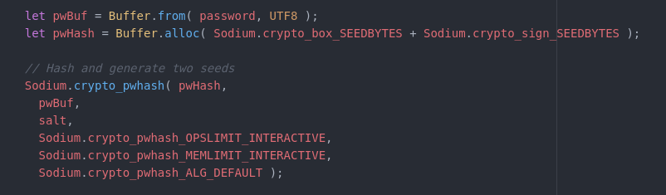

Slide 22
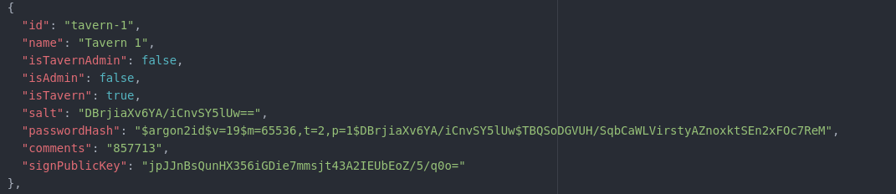

Slide 23
Public Key Cryptography
Data Envelopes
SIGNED
SEALED
WRAPPED
Data Integrity, Authenticity, Non-repudiation
Receiver can guarantee Sender’s ID
Not addressed
Data Integrity, Authenticity and Confidentiality
Addressed to Receiver
No link to Sender (anonymous)
Sender cannot open, once sealed
Data Integrity, Authenticity and Confidentiality
Addressed to Receiver, but also to Sender
Plausible deniability (Repudiation)

Slide 24
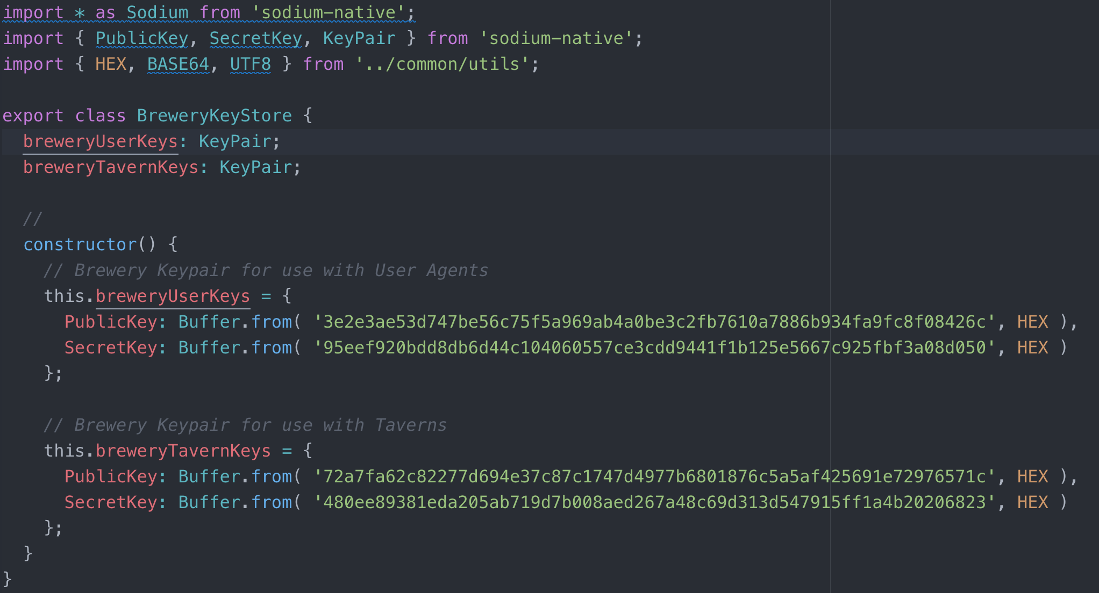

Slide 25
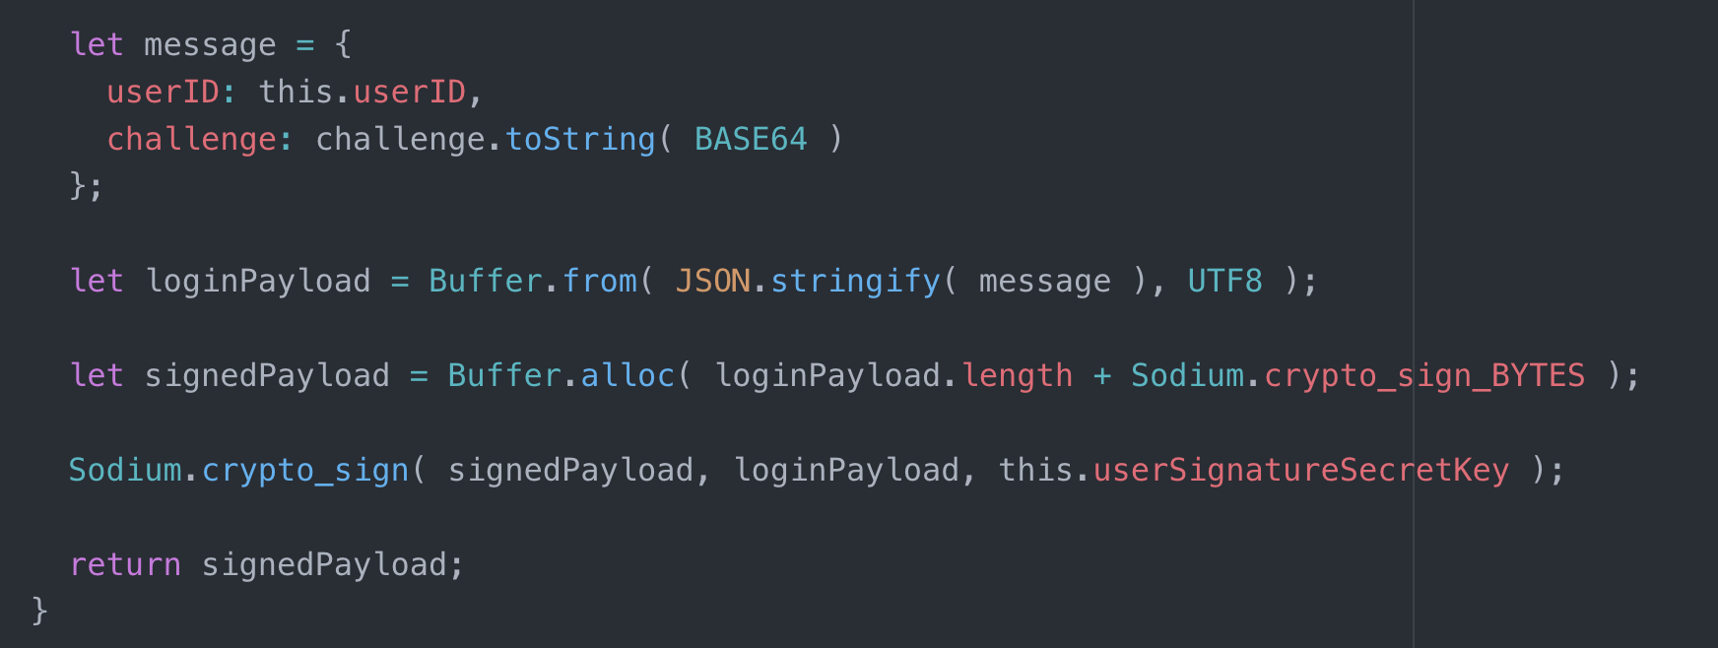

Slide 26
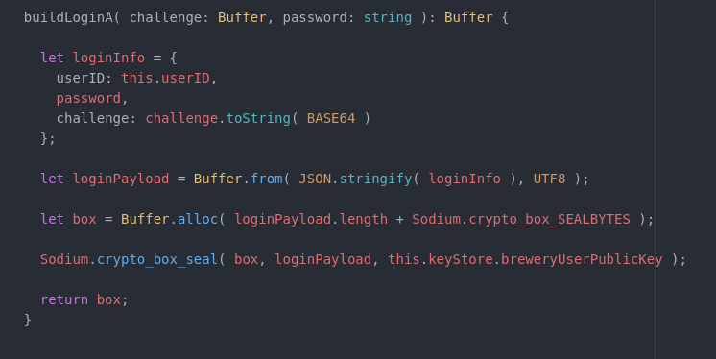

Slide 27
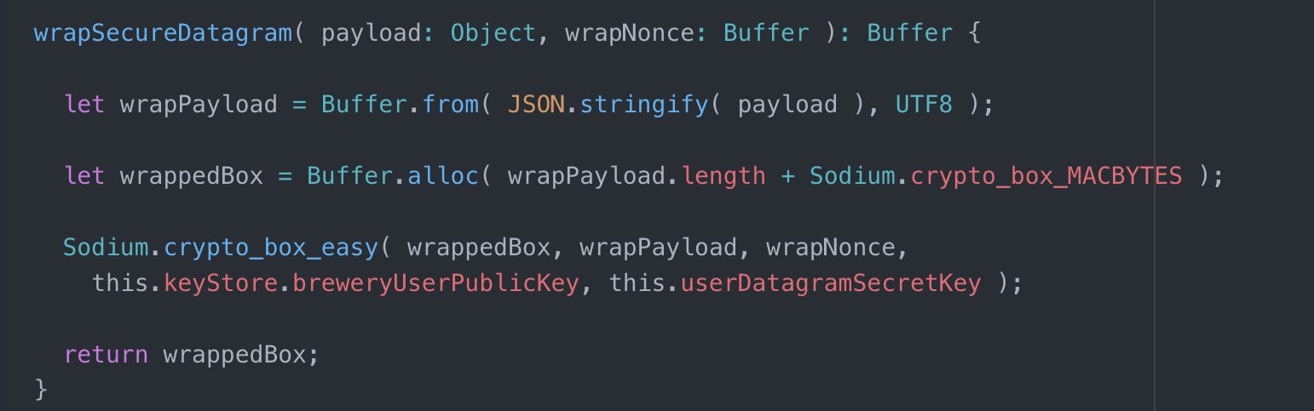
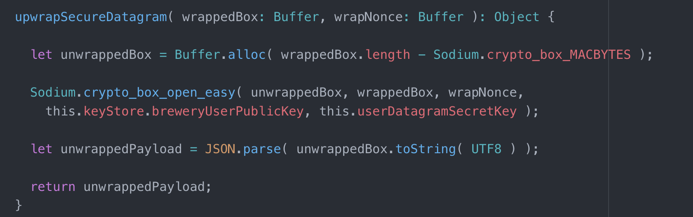

Slide 28
Secret Key Cryptography
Data Envelopes
AUTH’ED
ONE-TIME
AUTH’ED
WRAPPED
Authentication Tag (MAC)
Data Integrity & Authenticity
Plausible deniability (Repudiation)
Shorter Authentication Tag
Key must be used ONCE only
AEAD – Authenticated Encryption with Additional Data
Data Integrity, Authenticity and Confidentiality
Needs non-repeating NONCE (192 bits)

Slide 29
Public Key Exchanges
Client/Server Keys
PUBLIC
EXCHANGE
SYMMETRY
ECDH – mix together secret/public key-pair and a public-key to derive two symmetric keys.
Client and Server get the same two keys, but use different (symmetric) API calls.

Slide 30
Crypto Streams
Push/Pull Data
SIMPLE
“CHUNKY”
Authenticated Encryption for streams and channels
Stream initialized - initial “chunk” generated
Client pushes data-blocks, generating new chunks
Server processes chunks, pulling data-blocks

Slide 31
Curve 25519 Public Keys
256-bit “SafeCurve”Elliptic Curves
SECRET KEY
(private)
PUBLIC KEY
DERIVABLE FROM SEED
32-bytes
Offers 128-bits of security
32 bytes (2²⁵⁵ – 19)
ECDH, so can regenerate from Secret Key
No special values or restrictions
Deterministically derive key-pairs from a 32-byte seed

Slide 32
Random Numbers and Key-Generation
RNG
Entropy
Helpers
Seeds
Platform “independent” RNG
Uses best-available entropy sources
TRNG (hardware) where possible
Wrappers for random key-generation
Uniformly-spread random 0..(n-1)
Wrappers for deterministic key-generation from seed-values.

Slide 33
Memory and Basic Protection
“more”-Secure Memory buffers
Bounded
Protected
No Side Channels
Guard Pages
Canaries
Memory-exception fault on overrun/underrun
Locked physical memory - paging/dumps disabled
Clear when unlocked
Dynamically adjust visibility/access-conditions:
  Read-write (normal)
  Read-only
  No-access (hidden)
Time-constant memory compare
All crypto is time-constant, no array accessed using secret data

Slide 34
Takeaways

Slide 35
Why yet another crypto library?
BORING CRYPTOGRAPHY
Modern
Vetted
Secure
High-Level, cross-platform library
Developer usability as a priority (API)
No known security problems
Best-of-breed Cryptographic Mechanisms
Strong Primitives, Key-sizes, Nonces
No magic constants or unexplained tweaks
Community-validated Cryptographic Primitives
Solid implementation
Side-channels - all crypto is time-constant, no array accesses using secret data, time-constant compare

Slide 36
The Good & Bad bits
FOCUS
Higher Level
Good news
Problems
Focus on higher-level security problems
Menu of “trusted” cryptographic building-blocks
Abstracts multiple details
libsodium getting wide adoption
More scrutiny makes better security
You can now make new mistakes, not old ones!
Security is still difficult to get right
New “Algorithms”
API Bloat !
Remember: If your basic premises are wrong, even the best library will not help.

Slide 37
Serviço L – Proteção de Dados Locais
Garantir o quê?
Produtor e Consumidor dos Dados Protegidos
é o mesmo.
Integridade:
Hash simples
Autenticador
Confidencialidade:
Envelope (caixa) secreto

Slide 38
Serviço U – Autenticação do Usuário
Garantir o quê?
Produtor e Consumidor dos Dados Protegidos
é o mesmo.
Autenticação:
Senha
Confidencialidade:
Envelope (caixa) secreto

Slide 39
Serviço 1 – Proteção de Dados Locais
Garantir o quê?
Produtor e Consumidor dos Dados Protegidos
é o mesmo.
Integridade:
Hash simples
Autenticador
Confidencialidade:
Envelope (caixa) secreto

Slide 40
Serviço 1 – Proteção de Dados Locais
Garantir o quê?
Produtor e Consumidor dos Dados Protegidos
é o mesmo.
Integridade:
Hash simples
Autenticador
Confidencialidade:
Envelope (caixa) secreto

Slide 41
Serviço 1 – Proteção de Dados Locais
Garantir o quê?
Produtor e Consumidor dos Dados Protegidos
é o mesmo.
Integridade:
Hash simples
Autenticador
Confidencialidade:
Envelope (caixa) secreto

Slide 42
Lições Aprendidas
testando
Componentes Seguros

Slide 43


Obrigado!
sean.public@nascent.com.br
https://www.linkedin.com/in/seanwykes/
https://CriptografiaEssencial.com.br
Uma marca Nascent

